Slide 1


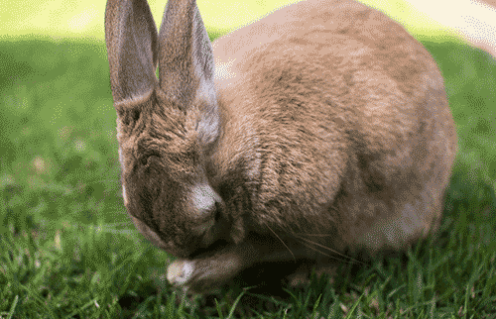
EDS Leçon N°7
Les 7 trompettes
Les prières des saints
Dimanche

Slide 2
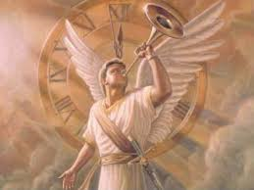
Echangez avec vos enfants sur :
Quel est le mystère que Dieu a annoncé à ses serviteurs…?
Avec les plus petits apprenez-leur à compter jusqu’à 7
(aidez-les à fabriquer 7 trompettes – vous trouverez des exemples sur le document joint)
⁷ « mais qu'aux jours de la voix du septième ange, quand il sonnerait de la trompette, le mystère de Dieu s'accomplirait, comme il l'a annoncé à ses serviteurs, les prophètes. » Apoc 10:7

Slide 3
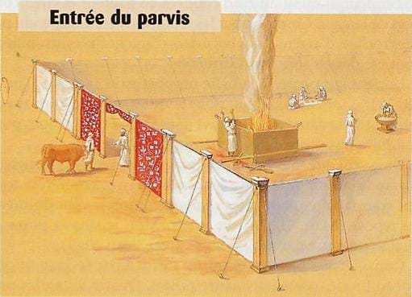

Echanger avec vos enfants sur la similitude de ce qui se passait au temple et maintenant avec le livre de l’Apocalypse.
Faire sentir aux plus jeunes plusieurs parfums. Leur demander ce qu’ils ressentent. Quel parfum ils aiment le plus, le moins.
Expliquez-leur que la prière est comme un parfum qui monte vers Jésus.

Slide 4
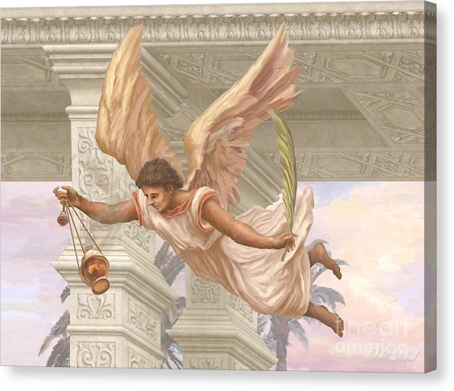
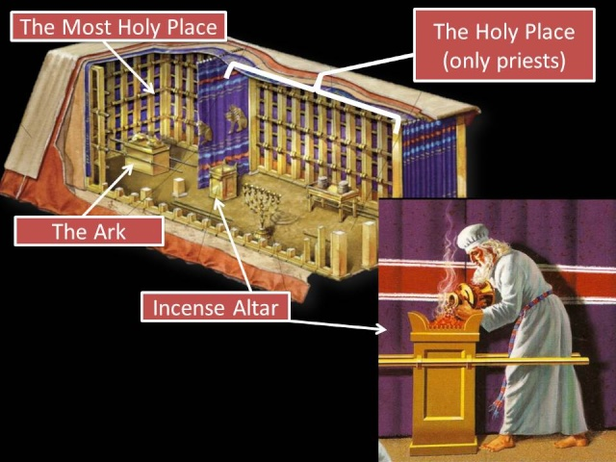
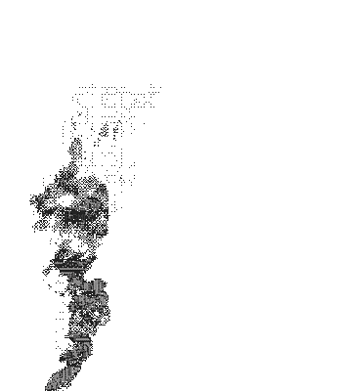
3 « Et un autre ange vint, et il se tint sur l'autel, ayant un encensoir d'or; on lui donna beaucoup de parfums, afin qu'il les offrît, avec les prières de tous les saints, sur l'autel d'or qui est devant le trône.
4 La fumée des parfums monta, avec les prières des saints, de la main de l'ange devant Dieu. » Apoc 8:3,4
Pourquoi est-il si important que l’ange dépose le tout sur l’autel qui est devant le trône ?

